Slide 1

Universitatea Alexandru Ioan Cuza Iasi
Facultatea de Informatică Iași
LUCRARE DE LICENȚĂ
360 Video Maker
propusă de
Sandu Vlad
Sesiunea: februarie, 2017
Coordonator ştiinţific
Conf. Dr. Anca Vitcu

Slide 2
Cuprins
Mapa Cubica, Mapa Sferica
Transformarea unei mape cubice intr-o mapa sferica
C# WPF
Libraria AFORGE
Interfata Programului
Preview Renderer
Render Engine

Slide 3
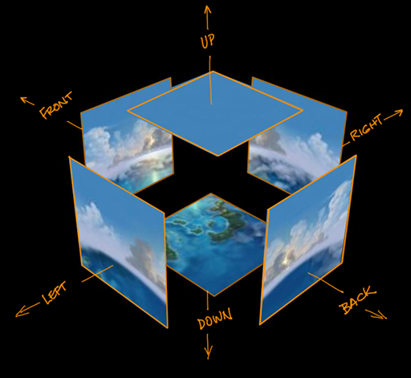
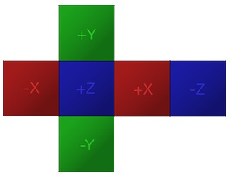
Mapa Cubica, Mapa Sferica

Slide 4
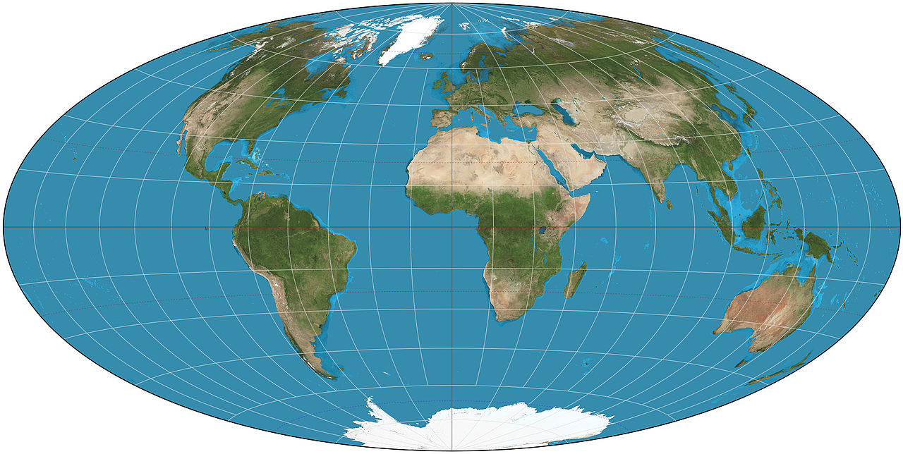

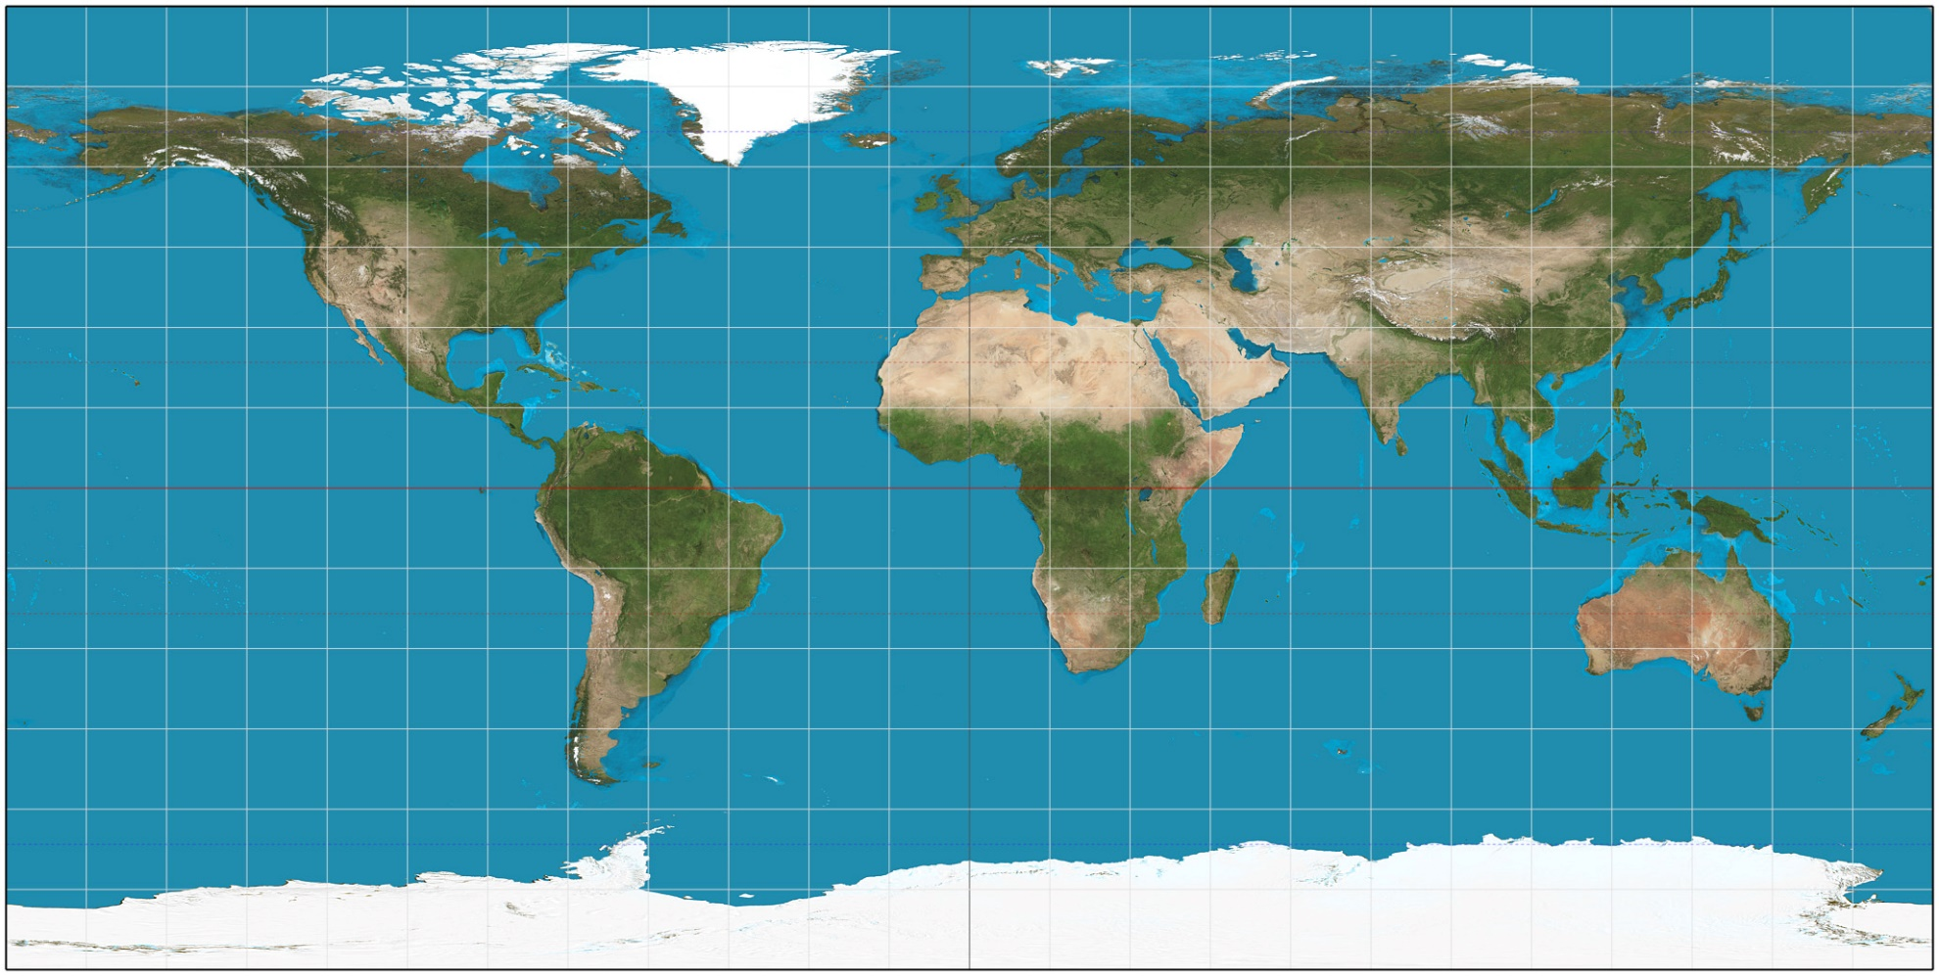
Mapa Cubica, Mapa Sferica

Slide 5
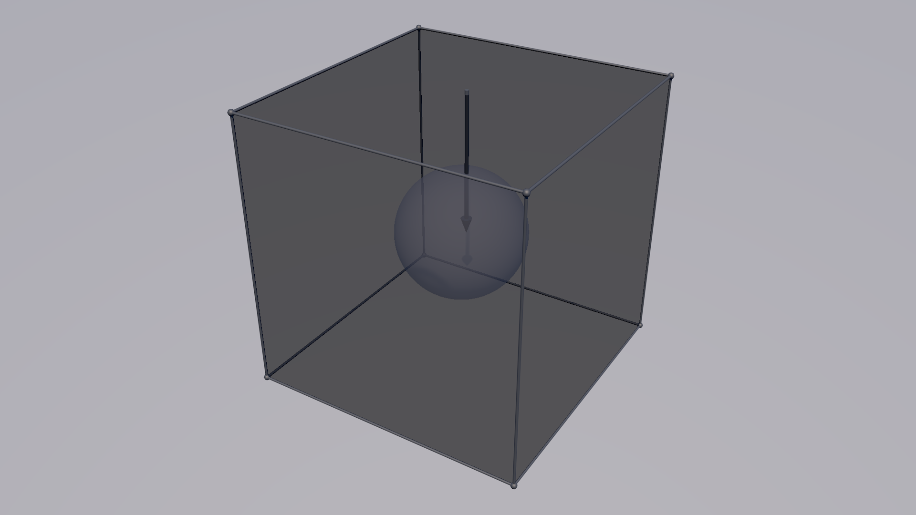
Trasformarea unei mape cubice intr-o mapa sferica

Slide 6
C# WPF
Controale customizate
Imi place C#
Codul a fost compilat pe 32bit (De ce?)

Slide 7
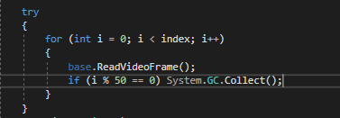
Libraria AFORGE
Avantaje
Dezavantaje

Slide 8
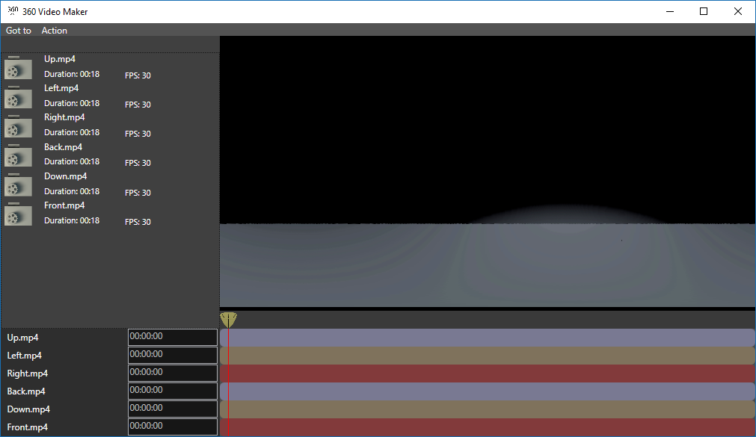

Interfata programului

Slide 9
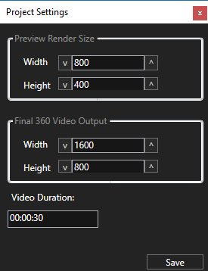
Preview Renderer
Rezolutie
Performant

Slide 10
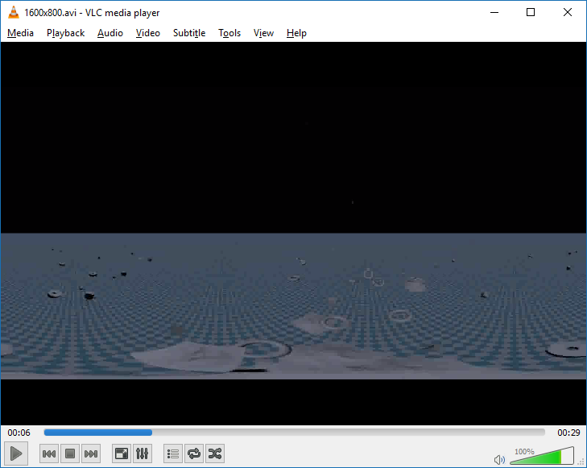
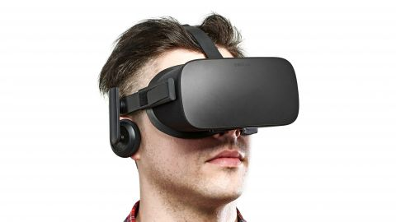
Render Engine
Rezultatul
Threading

